Slide 1
組み込み 実装技術メニュー
ポーリングと割り込み (9/6)
  割り込み要因とベクタ (9/6~9/9)
7セグメント表示器について
スイッチ入力の実装
  チャタリング
  対策について ハードウエア編
  もう一つの対策 ソフトウエア編
キッチンタイマーを作ろう
  7セグメント表示器の多桁表示 まずは2桁で
  ほんとに多桁で いくらでも増やせる？
アナログ処理（A/Dコンバーターの原理と使用方法）
UART（シリアル通信の基礎）
PWM モーター制御
リレーシーケンスとPLC 状態遷移系制御
Notes:
10/22

Slide 2
組み込み基礎３
～７セグ表示
Ｅｉ２ ハードウエア技術
Notes:
10/22

Slide 3
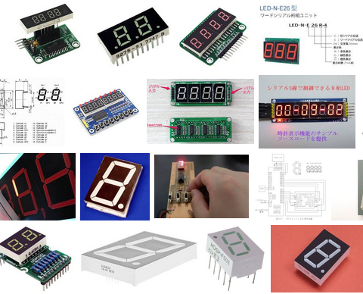
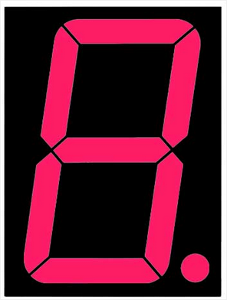
組み込み基礎３-1
７セグメントLED （７セグ）のいろいろ

Slide 4
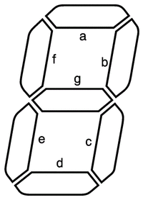
７セグメントLED （７セグ）
各セグメントにはａ～gの記号が
割り付けられている。
小数点用のドットで８ビットを構成
小数点用のドット DP

Slide 5
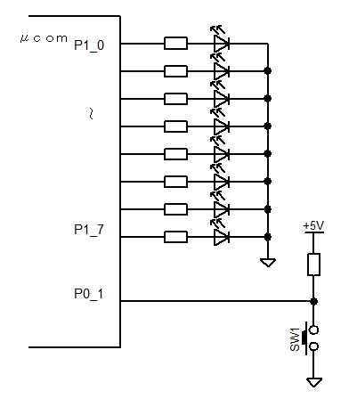
8bitのLEDを表示する
図のようにLEDが8個接続されている
新しい回路を提示されたら動作論理を確認する。
LEDは
SW1は
正論理
負論理
端子に１が出力されると
ボタン を 押されると
点灯
０入力
同じ素子の同極の端子が共通に接続されているものをコモン接続と言う。
LEDのカソードが共通なのでカソードコモンと呼ばれる。

Slide 6
8bitのLEDを表示する
LEDを同時に点灯制御するので所定の１バイトをポートに
出力すれば点灯制御できる。
このように出力したり、入力したりする、１バイトの（まとまった）ビットの構成をビットパターンと呼ぶ。
所定の時間でビットパターンを切り替えれば動的なLED制御になる。また、モーターなどアクチュエータを取り付ければ順次動作を変更する制御もできる。

Slide 7
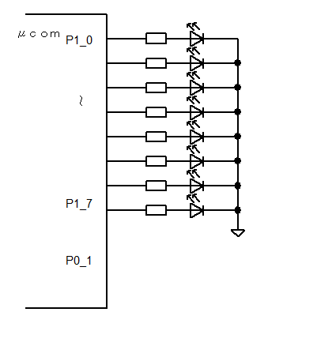
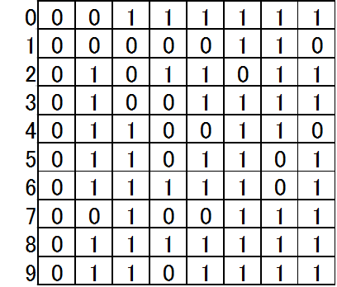

制御回路はこれが使える
表示のためのビットパターンは？
データ
P1_
a
表示する数字
b
c
d
e
f
g
DP
const char seg[]={63,6,91,79,102,109,125,39,127,111}
0x3f,0x06,0x5b,0x4f,0x66,････,0x6f

Slide 8
※
表示のためのビットパターンは？
データ
P1ビット
表示する数字
const char seg[]={ 63,6,91,79,102,109,125,39,127,111 }
{ 0x3f,0x06,0x5b,0x4f,0x66,････,0x6f }
16進なら

Slide 9
ｃonst char seg[ ] とは
char seg[]
const char seg[] ={63,6,91,79,102,109,125,39,127,111}
char 型配列変数
収まるデータ
constは定数のための接頭語
機械語に展開される時にR8ではROMセクションに
割り付けられる。
固定値領域
P1 = seg[1]； とすると7segLEDに１が表示される

Slide 10
組み込み基礎３-2
SW1が押された回数をカウントしてみよう
SW1は負論理で押されると0、離されると1になる、
SW1は宣言済とする
void main(){
int i=0;
p1=seg[i];
while(1){
}
}
void main(){
int i=0;
p1=seg[i];
while(1){
}
}
If(sw1==0){
i++;
p1=seg[i];
while(sw1==0);
}
while(sw1==1);
i++;
p1=seg[i];
while(sw1==0);
Notes:
SW1は正論理で押されると１話されると０になる SW1は宣言済とする

Slide 11
SW1が押された回数をカウントしてみよう
SW1は正論理で押されると１、離されると０になる、
SW1は宣言済とする
void main(){
int i=0;
p1=seg[i];
while(1){
}
}
void main(){
int i=0;
p1=seg[i];
while(1){
}
}
現実は甘くない
If(sw1==1){
i++;
p1=seg[i];
while(sw1==1);
}
while(sw1==0);
i++;
p1=seg[i];
while(sw1==1);
Notes:
SW1は正論理で押されると１話されると０になる SW1は宣言済とする

Slide 12
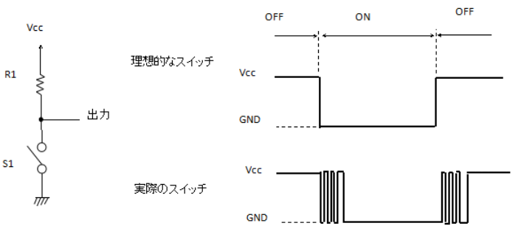
接点の特性 - - - チャタリング
現実のスイッチにはONまたはOFF直後に出力が短い時間 ON/OFFを繰り返えす現象・「チャタリング」があります。
Notes:
https://www.marutsu.co.jp/pc/static/large_order/1405_311_ph

Slide 13
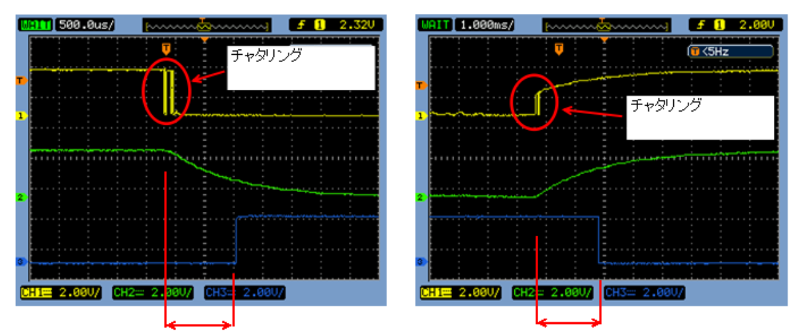
接点の特性 - - - チャタリング
CR積分回路を使った実際例
1ms
2ms
Notes:
https://www.marutsu.co.jp/pc/static/large_order/1405_311_ph

Slide 14
チャタリング防止 ～ 対処法 ～
装置が安定して動作するためには、チャタリング対策は重要で以下の方法について説明する
ハードウエアで対応する
ソフトウエアで対応する
Notes:
https://www.marutsu.co.jp/pc/static/large_order/1405_311_ph

Slide 15
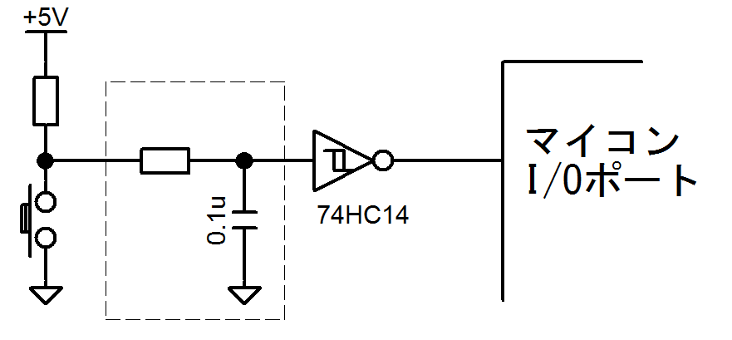
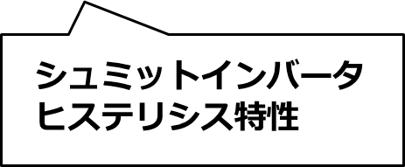
ハードウエアで対応 ～ 割り込みなど２重処理が問題なる時 ～
積分回路とシュミットバッファの利用
積分回路
Notes:
https://www.marutsu.co.jp/pc/static/large_order/1405_311_ph

Slide 16
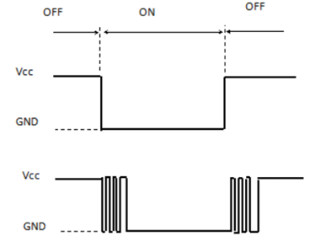
接点の特性 - - - チャタリング（対策）
コンデンサに充放電され波形が赤線のよう
になりますコンデンサが十分に大きければ
滑らかに変化します。
論理素子は中間電圧の入力禁止なので
シュミットトリガ入力で受けます。
Notes:
https://www.marutsu.co.jp/pc/static/large_order/1405_311_ph

Slide 17
接点の特性 - - - チャタリング（対策）
Notes:
https://www.marutsu.co.jp/pc/static/large_order/1405_311_ph

Slide 18
チャタリング防止
R1,R2は一般的に数KΩ～100KΩの範囲います。
CR積分回路を使った実際例
遅れ時間は、正確にはICの種類、電源電圧、R1、R2,C1の値で決まり、目安と しては以下の式で計算しても良いです。
(スイッチ ON時の遅れ時間 Tom)
Ton=R2×C1 ----①
(スイッチ off時の遅れ時間 Toff)
Toff=(R1+R2)×C1 ----②
例えば, R1 = R2 = 10K C1 = 0.1μF の場合、
遅れ時間 スイッチON Ton = 10K×0.1μ= 1msec
スイッチOFF Toff = (10K + 10K) ×0.1μ = 2msec
チャタリング時間に対して十分大きくなっています。
Notes:
https://www.marutsu.co.jp/pc/static/large_order/1405_311_ph

Slide 19
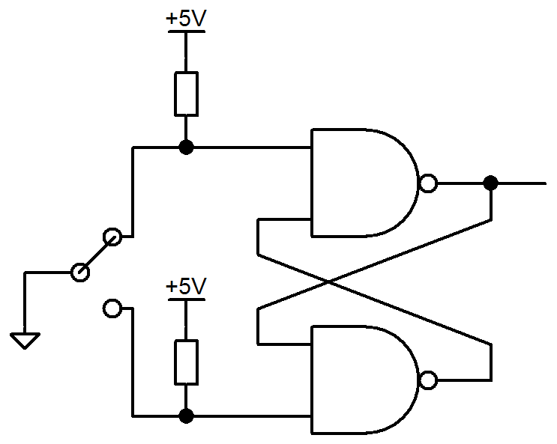
積分回路コストは安いが・・・・
パルスを訛らせた分遅れが生じる。
と言う問題点がある。
完璧なチャタリング対策
R-Sフリップフロップの利用
Notes:
https://www.marutsu.co.jp/pc/static/large_order/1405_311_ph

Slide 20
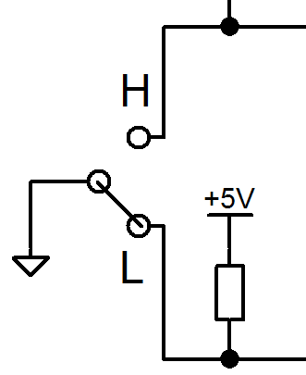
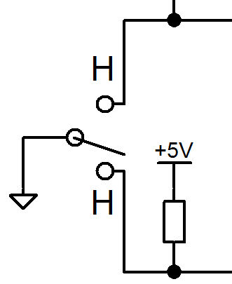
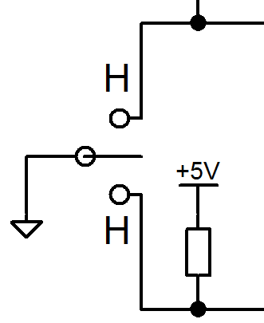
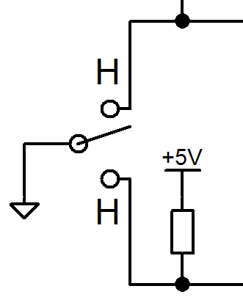
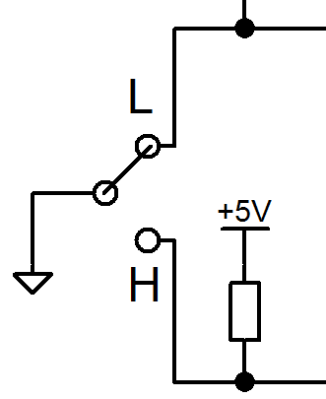
スイッチが切り替わる瞬間、R-SどちらもH
・接点が切り変わった
瞬間出力が変化
L
H
Notes:
https://www.marutsu.co.jp/pc/static/large_order/1405_311_ph

Slide 21
チャタリング防止 ～ ソフトウエアで対策 ～
スイッチの変化を検出したらしばらく待って
レベルを確認しON－OFFを確定する。
この場合処理が遅れる
スイッチの変化を検出したら対応した処理を行い、一定時間たってからスイッチを受け付ける｡
入力の間隔が十分長いことが前提
受付禁止時間中は入力できない。
Notes:
https://www.marutsu.co.jp/pc/static/large_order/1405_311_ph

Slide 22
チャタリングまとめ
トグルスイッチ、押しボタンスイッチ、タクトスイッチなどの機械式スイッチ （リレー 接点も含む）にはチャタリングがある。
チャタリングは接点の「バウンド」または「擦れ」などで発生する。
チャタリングの発生度合、時間はスイッチの種類、操作方法により異なり、必ず 発生すると思ったほうが良い。またノイズ（雑音）耐性も高まる。
チャタリング時間は数100μsec～数10msec程度。スイッチの仕様による。
チャタリングが問題となるシステムではチャタリング防止が必要。
チャタリング対策には、ソフトウエアとハードウエア的な対策がある。
高速な対応が必要な場合はハードウエア（FF回路使用）
低コストなソフト処理、状況により使い分ける。
Notes:
https://www.marutsu.co.jp/pc/static/large_order/1405_311_ph

Slide 23
SW1が押された回数をカウントしてみよう
SW1は正論理で押されると１、離されると０になる、
SW1は宣言済とする
void main(){
int i=0;
p1=seg[i];
while(1){
}
}
while(sw1==0);
i++;
p1=seg[i];
while(sw1==1);
while(sw1==0);
i++;
p1=seg[i];
timer(5);
while(sw1==1);
チャタリングが収まるまで待つ
Notes:
SW1は正論理で押されると１話されると０になる SW1は宣言済とする

Slide 24
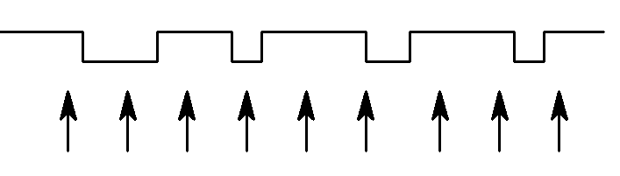
チャタリングのもう一つの対策
スイッチ処理を割り込みで行う。
大前提{スイッチは少なくとも割り込み間隔未満でONーOFFされないこと。}
①
②
③
④
スイッチの状態
割り込み
タイミング
正常に読み込むことができる。
たまたま読み込んだが、タイミングによっては④になる。
押した瞬間に読み込むかどうか微妙なタイミング。
押されたが、マイコンでは読み込めない。
Notes:
https://www.marutsu.co.jp/pc/static/large_order/1405_311_ph

Slide 25
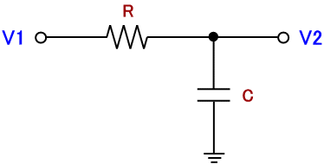
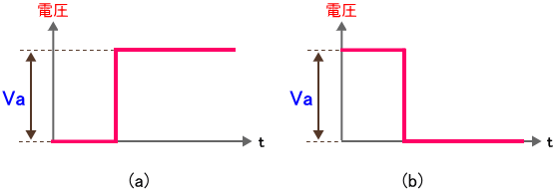
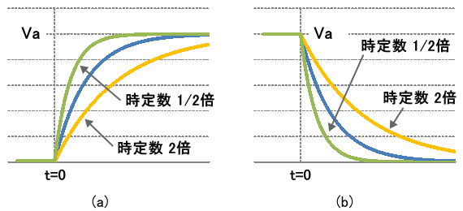
積分回路について
Va

Slide 26
積分回路について
Va

Slide 27
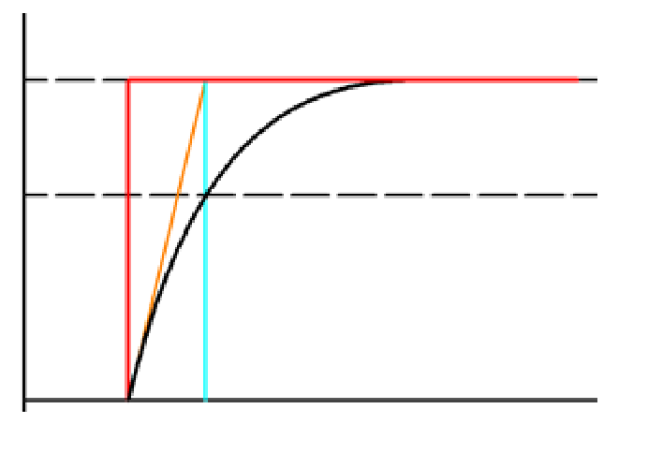

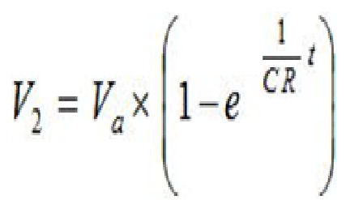
時定数について
入力電圧Ｖａ
出力電圧Ｖ２
（ａ）

